Slide 1

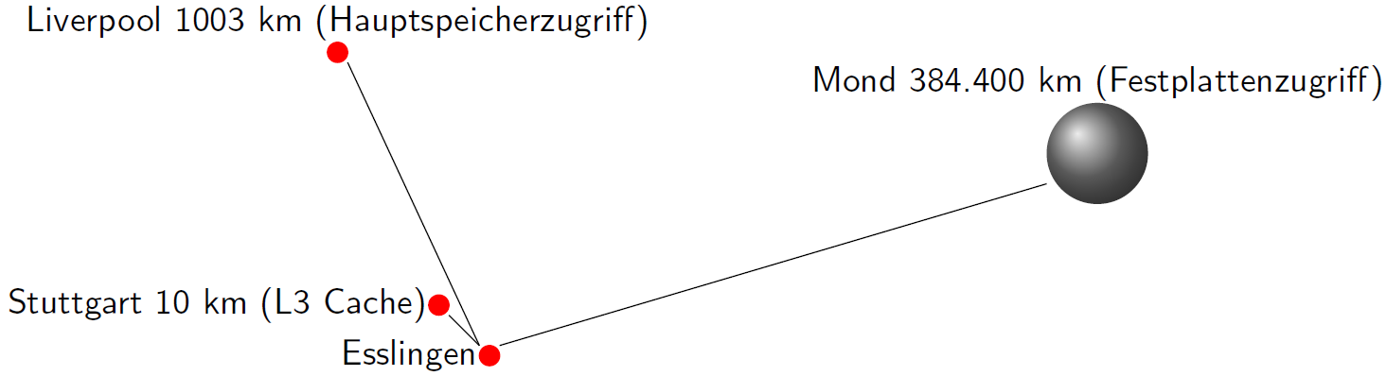
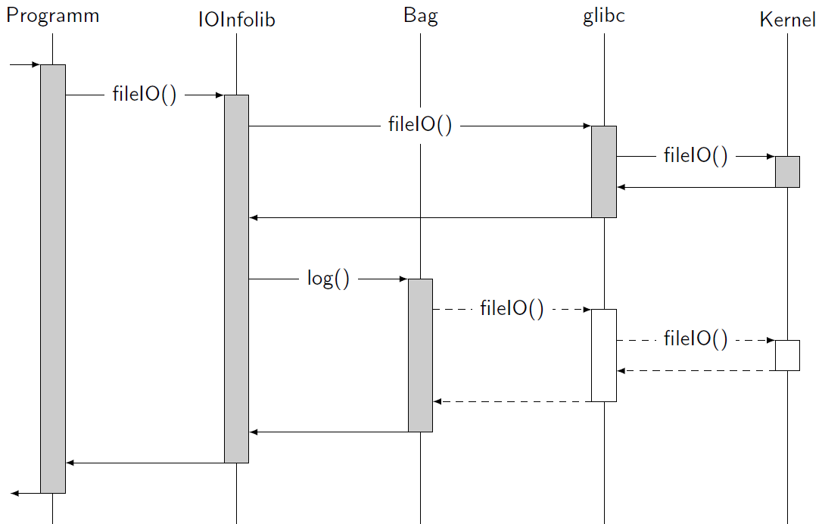



Tracing-Tool zur Analyse von IO auf HPC-Systemen
Motivation
Leistung der CPU ist schneller als Dateizugriffe
CPU zu L3 Cache 10x schneller
CPU zu Hauptspeicher 100x – 1.000x
CPU zu Festplatte 1.000x –1.000.000x
Viele Anwendungen werden parallel ausgeführt
Lösungsansätze
Serial IO vermeiden
Kompletter IO läuft durch einen Master-Prozess
Parallele Prozesse können nicht gleich-zeitig mit POSIX in eine Datei schreiben
Parallel IO ermöglichen
Parallele Prozesse können unabhängig voneinander auf Dateien zugreifen
Paralleles Filesystem, bspw. Lustre
Evaluierung anderer Software-Lösungen:
VampirTrace: Hauptsächlich visuelle Analyse der MPI-Kommunikation, neuerdings Visualisierung von MPI-IO
Darshan: Nicht-interaktive Visualisierung von Posix-IO und MPI-IO mittels PDF-Reports
Ludalo: Analyse von Lustre-Metadaten-Operationen
Aufgabenstellung und Stand:
Entwicklung eines Tools zur Analyse des IOs von Programmen auf HPC-Systemen
Abfangen des IOs von Anwendungen (statisch und dynamisch gelinkt)
Protokollieren der Zugriffe
Graphische Darstellung des IOs
Analyse von Engpässen
Programmierung in C
Portable Entwicklung mit CMake
Performante, thread-safe Datenstrukturen
Prof. Dr.-Ing. Rainer Keller
B. Eng. Johannes Maisch
B. Sc. Philipp Koester

